Slide 1
Die Entwicklung der Weltbevölkerung
Herausforderungen nachhaltig angehen:
Sustainable Development Goals

Slide 2
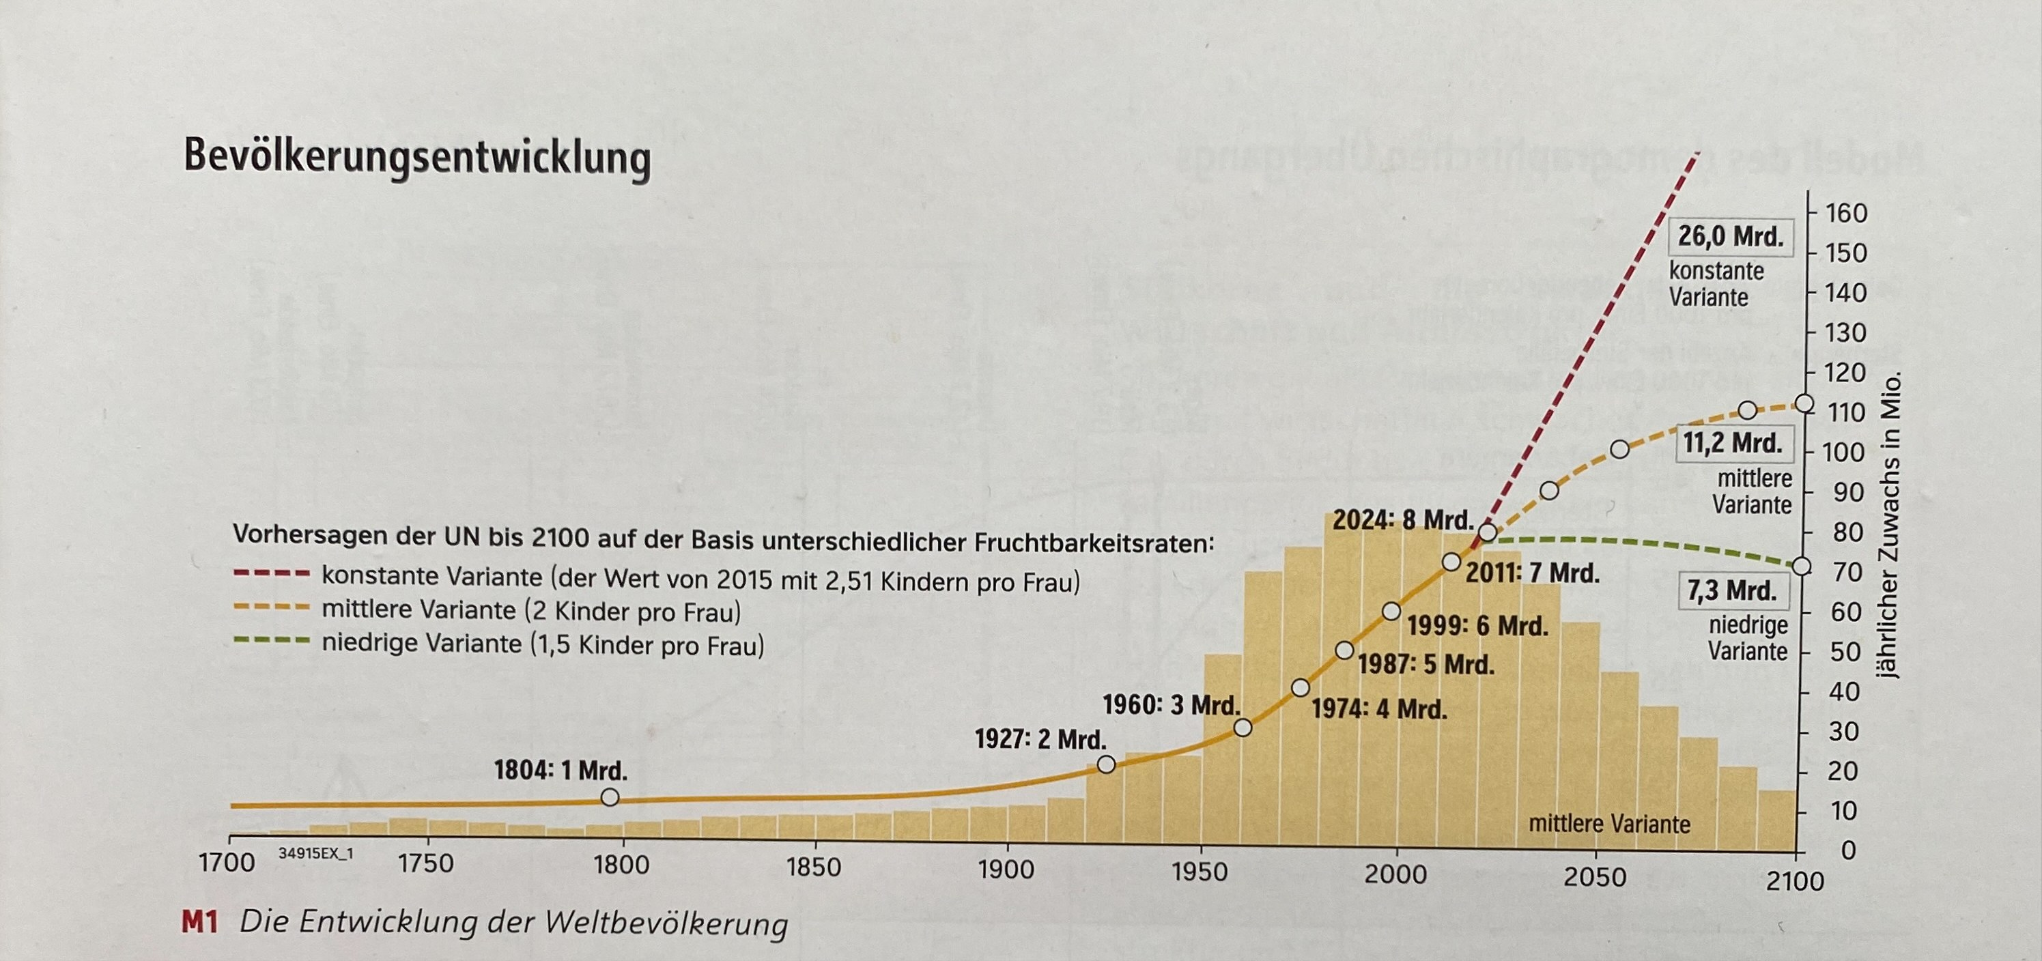
https://www.dsw.org/weltbevoelkerung/
Notes:
https://countrymeters.info/de/World 7.885.56x.xxx

Slide 3
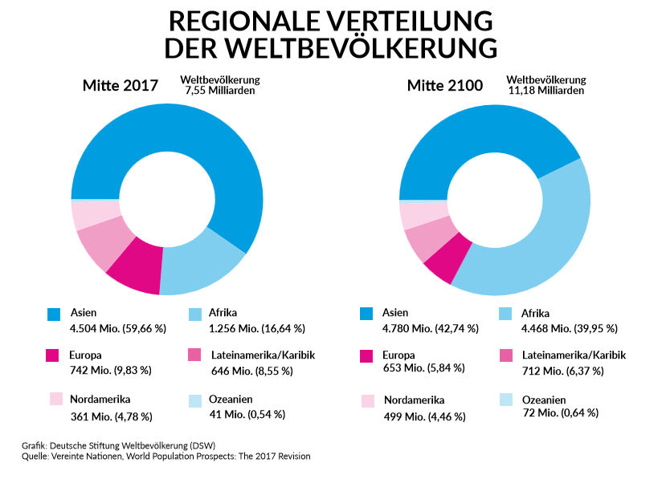
https://www.dsw.org/weltbevoelkerung/

Slide 4
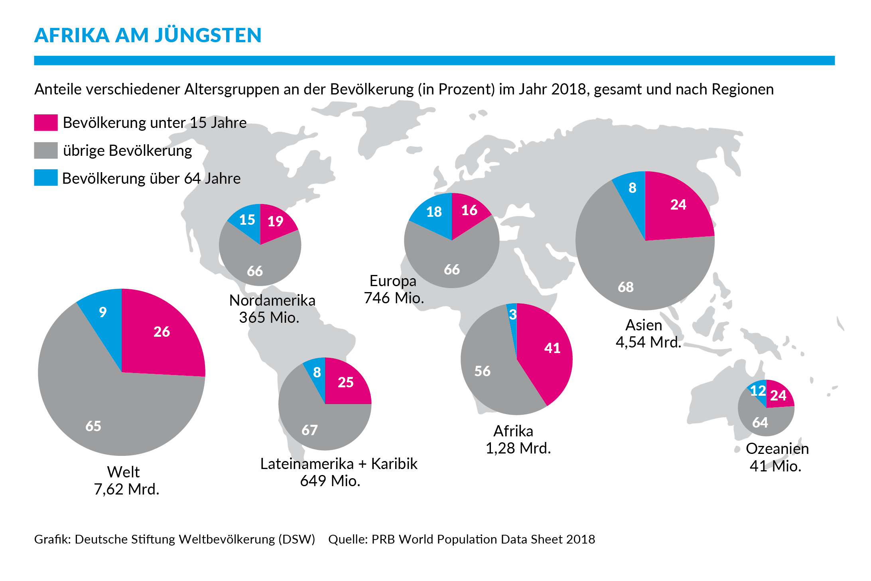
https://www.dsw.org/weltbevoelkerung/

Slide 5
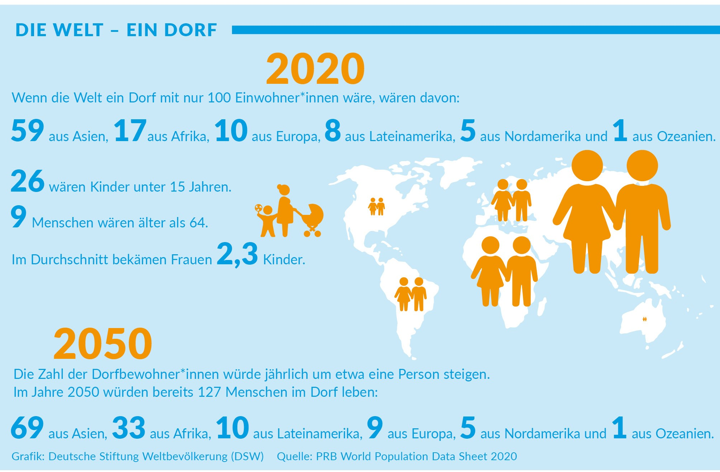
https://www.dsw.org/weltbevoelkerung/

Slide 6
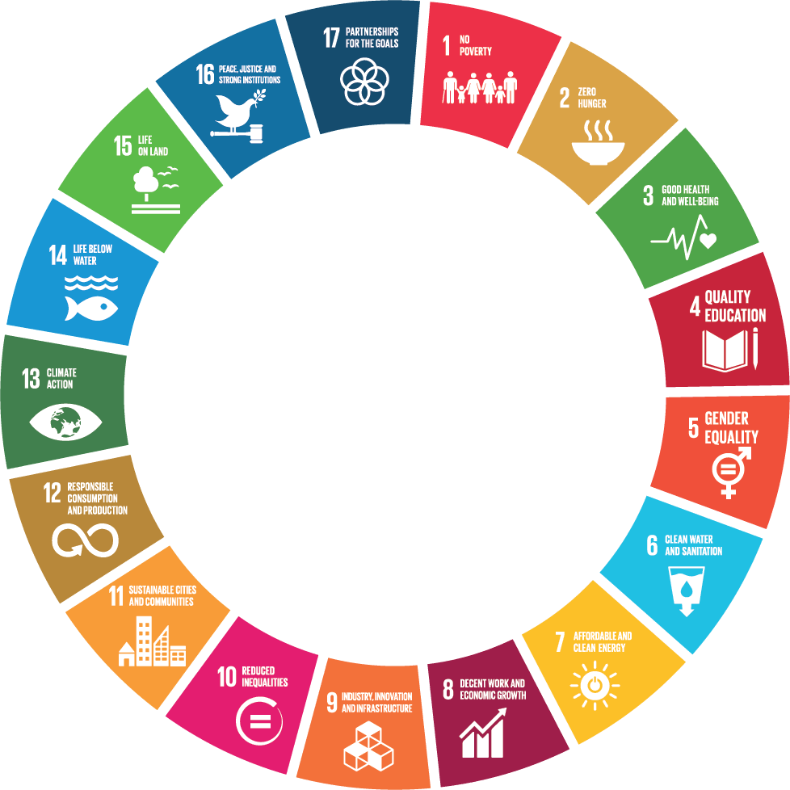
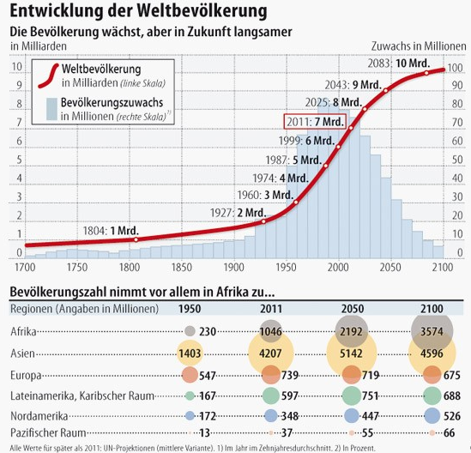

Slide 7
Sustainable Development Goals
17 Ziele, 169 Unterziele
Nicht bindende Ziele, aber UN-Länder haben dies verabschiedet (Rechenschaft der UN gegenüber)
„leave no one behind“
Nachhaltige Entwicklung durch Industrie- und weniger entwickelte Länder!
SDG-Index (Bertelsmann Stiftung)
Deutschland:
Seit 2002 überprüfte Nachhaltigkeitsstrategie
SDGI: 81,7%

Slide 8
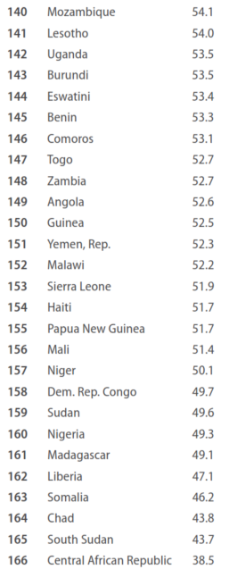
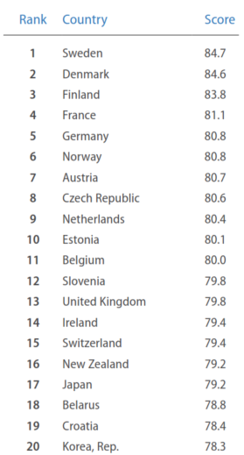
SDG-Index

Slide 9
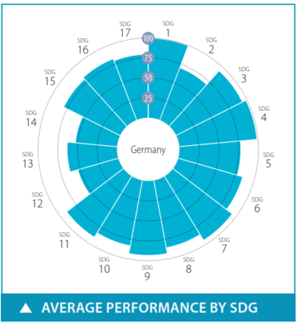
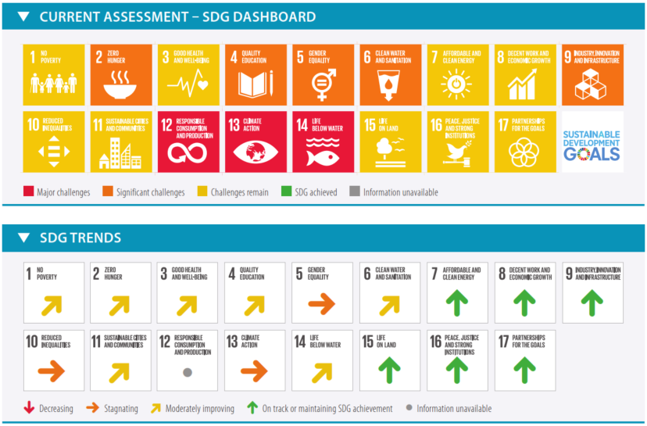
SDG-Index

Slide 10
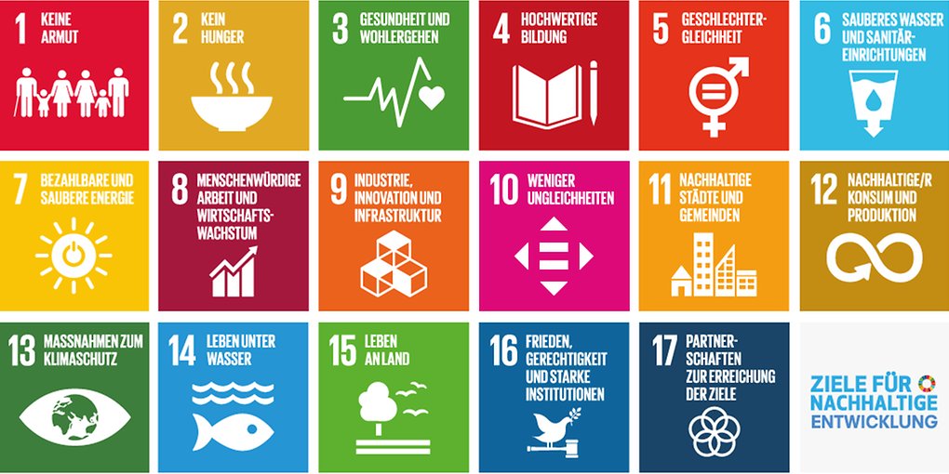
Inklusive, gleichberechtigte, hochwertige Bildung und Möglichkeiten lebenslangen Lernens für alle fördern.
Die globale Partnerschaft für nachhaltige Entwicklung mit neuem Leben füllen.
Nachhaltige Konsum- und Produktionsmuster sicherstellen.
Dauerhaftes, inklusives und nachhaltiges Wirtschaftswachstum, produktive Vollbeschäftigung und menschenwürdige Arbeit für alle fördern.
Städte und Siedlungen inklusiv, sicher, widerstandsfähig und nachhaltig gestalten.
Landökosysteme schützen, wiederherstellen und ihre nachhaltige Nutzung fördern, Wälder nachhaltig bewirtschaften, Wüstenbildung bekämpfen, Bodendegradation beenden und dem Verlust der biologischen Vielfalt ein Ende setzen.
Friedliche Gesellschaften fördern, allen Menschen Zugang zur Justiz ermöglichen und leistungsfähige, rechenschaftspflichtige Institutionen auf allen Ebenen aufbauen.
Armut in allen Formen und überall beenden.
Ein gesundes Leben für alle Menschen jeden Alters gewährleisten und ihr
Wohlergehen fördern.
Eine widerstandsfähige Infrastruktur aufbauen, inklusive und nachhaltige
Industrialisierung fördern und Innovationen unterstützen.
Ungleichheit in und zwischen Ländern verringern.
Ozeane, Meere und Meeresressourcen erhalten.
Zugang zu bezahlbarer, verlässlicher, nachhaltiger und moderner Energie für alle sichern.
Hunger beenden, Ernährungssicherheit und eine bessere Ernährung erreichen und eine nachhaltige Landwirtschaft fördern.
Verfügbarkeit & nachhaltige Bewirtschaftung von Wasser & Sanitärversorgung für alle sicherstellen.
Maßnahmen zur Bekämpfung des Klimawandels und seiner Auswirkungen ergreifen.
Geschlechtergleichstellung erreichen & alle Frauen (Mädchen) zur Selbstbestimmung befähigen.

Slide 11
Kernbotschaften der SDG
 | People | Planet | Prosperity | Peace | Partnership

Slide 12
Kernbotschaften der SDG
People: Armut und Hunger in allen ihren Formen und Dimensionen ein Ende setzen und sicherstellen, dass alle Menschen ihr Potenzial in Würde und Gleichheit und in einer gesunden Umwelt entfalten können.
Planet: Den Planeten vor Schädigung zu schützen, u.a. durch nachhaltigen Konsum und nachhaltige Produktion, die nachhaltige Bewirtschaftung seiner natürlichen Ressourcen und umgehende Maßnahmen gegen den Klimawandel voranzutreiben, damit die Erde die Bedürfnisse der heutigen und der kommenden Generationen decken kann.
Prosperity: Für ein von Wohlstand geprägtes und erfülltes Leben der Menschen sorgen und sicherstellen, dass sich der soziale, wirtschaftliche und technische Fortschritt in Harmonie mit der Natur vollzieht.
Partnership: Die Mittel zur Umsetzung der nachhaltigen Entwicklung soll durch eine mit neuem Leben erfüllte globale Partnerschaft beruhen, die auf einem Geist verstärkter globaler Solidarität gründet, besonders auf die Bedürfnisse der Ärmsten und Schwächsten ausgerichtet ist und an der sich alle Länder, alle Interessenträger und alle Menschen beteiligen.
Peace: Friedliche, gerechte und inklusive Gesellschaften fördern, die frei von Furcht und Gewalt sind. Ohne Frieden kann es keine nachhaltige Entwicklung geben und ohne nachhaltige Entwicklung keinen Frieden.

Slide 13
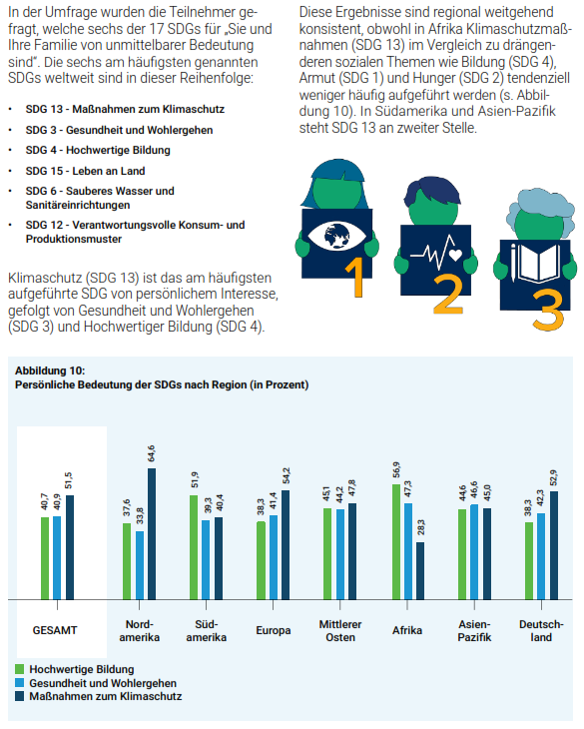

Slide 14
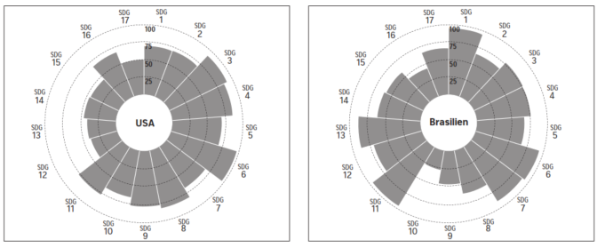
Hausaufgabe
Beschreibe Herausforderungen für die Nachhaltigkeitsentwicklung am Beispiel zwei ausgewählter Länder.
Bewerte, inwiefern die Weltbevölkerung mit Hilfe der SDG zukünftig tragfähig und in allen Dimensionen nachhaltig sein kann.

